Slide 1



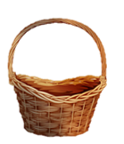
SÓC NÂU NHẶT HẠT DẺ

Slide 2
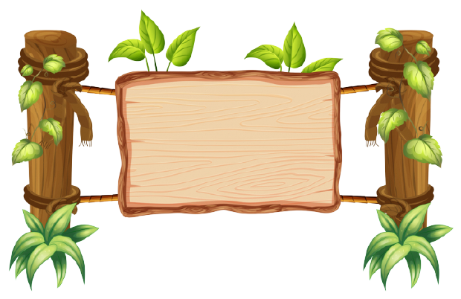


SÓC NÂU NHẶT HẠT DẺ
Chú Sóc Nâu đang cố gắng nhặt những hạt dẻ để mang về tổ. Các em hãy giúp đỡ chú Sóc Nâu bằng cách trả lời đúng các câu hỏi nhé!

Slide 3

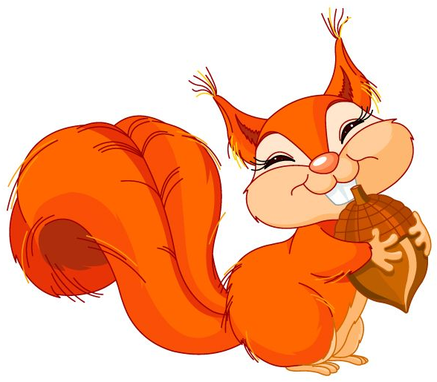



Tính nhẩm: 15 000 x 4 = ?
A. 70 000
B. 50 000
C. 60 000
D. 80 000

Slide 4
Tính nhẩm: 22 000 x 4 = ?
A. 80 000
B. 88 000
C. 90 000
D. 84 000

Slide 5







TOÁN 3
Bài 71: CHIA SỐ CÓ NĂM CHỮ SỐ CHO SỐ CÓ MỘT CHỮ SỐ

Slide 6

Biết và thực hiện được phép chia số có năm chữ số cho số có một chữ số (trường hợp chia hết)
Thực hiện được tính nhẩm trong trường hợp đơn giản.
Vận dụng thực hành vào giải một số bài tập, bài toán có lời văn (một bước tính) liên quan đến phép chia số có năm chữ số cho số có một chữ số.

Slide 7



Slide 8



17 486 : 2 = ?
Muốn biết mỗi trang trại có bao nhiêu con vịt ta làm như thế nào?

Slide 9
17 486 : 2 = ?
17 486
17 chia 2 được 8, viết 8
8 nhân 2 bằng 16, 17 trừ 16 bằng 1.
2
1
4
7
4
0
8
8
3
Hạ 4; được 14; 14 chia 2 được 7, viết 7.
7 nhân 2 bằng 14, 14 trừ 14 bằng 0.
0
6
0
Hạ 8; 8 chia 2 được 4, viết 4.
4 nhân 2 bằng 8, 8 trừ 8 bằng 0.
Hạ 6; 6 chia 2 được 3, viết 3.
3 nhân 2 bằng 6, 6 trừ 6 bằng 0.
17 486 : 2 = 8 743

Slide 10


Slide 11

Bài 1: Tính
25 684
4
37 085
5
1
6
2
0
6
4
2
1
4
7
7
1
0
8
0
8
0
4
3
5
0
0

Slide 12


2
Đặt tính rồi tính
21 684
4
16 025
5
45 789
3
1
1
5
1
0
6
1
5
3
2
3
6
2
0
5
5
4
2
1
0
0
7
0
2
8
1
2
8
0
5
4
0
0
0
9
0

Slide 13

3
Một kho chứa 10 160 kg muối. Người ta chia đều số muối đó vào 4 ô tô để chở lên miền núi. Hỏi mỗi ô tô chở được bao nhiêu ki-lô-gam muối?
Tóm tắt:
10 160 kg muối
? kg muối
Bài giải:
Mỗi ô tô chở được số ki-lô-gam muối là:
10 160 : 4 = 2540 (kg)
Đáp số: 2 540 ki-lô-gam muối

Slide 14
Biết và thực hiện được phép chia số có năm chữ số cho số có một chữ số (trường hợp chia hết)
Thực hiện được tính nhẩm trong trường hợp đơn giản.
Vận dụng thực hành vào giải một số bài tập, bài toán có lời văn (một bước tính) liên quan đến phép chia số có năm chữ số cho số có một chữ số.

Slide 15



GV ĐIỀN VÀO ĐÂY
GV ĐIỀN VÀO ĐÂY
GV ĐIỀN VÀO ĐÂY
GV ĐIỀN VÀO ĐÂY

Slide 16


